Slide 1
個人防護具着脱のポイント
令和2年7月14日
竜ケ崎保健所

Slide 2
個人防護用具を使用する目的
個人防護具を確実に装備することにより、患者からの二次感染を防ぐ。
二次感染を防ぐことにより、他者への感染拡大を防ぐ。
従事者の眼、鼻腔、口腔の粘膜を完全に防慮するとともに、皮膚の露出を減らすことが重要。

Slide 3
①個人防護具の選択
個人防護具（ＰＰＥ）には種類がある。
例：ガウン、ズボン、キャップ、タイベックススーツ、
シューズカバー、手袋、マスク、ゴーグル、フェイスシールド
対応する職員の安全を守るため、病原性・感染源・感染経路・職員が行う内容に適したＰＰＥを選択する。
病原性が不明の場合は高いものとして扱う

Slide 4
例えば・・・
運転席側
・・・患者
・・・職員

Slide 5
運転席に座る場合（仕切りがある）
必要な防護具
・マスク（サージカル）
・手袋
・アイソレーションガウン
・キャップ（髪が気になる場合）

Slide 6
運転席側
・・・患者
・・・職員

Slide 7
患者のそばに座る場合
必要な防護具
・ガウン
・ズボン
・キャップ
・タイベックスーツ
・シューズカバー
・手袋
・マスク（N95）
・ゴーグル
・フェイスシールド

Slide 8
②着脱環境の整備
汚染区域、準汚染区域、清潔区域を明確に区切り、意識する。
椅子や姿見、手指消毒薬、医療廃棄物容器、脱衣シートを適切な位置に配置する。
適切に環境を整えることで、二次感染を防止し、適切かつスムーズに着脱を行うことができる

Slide 9
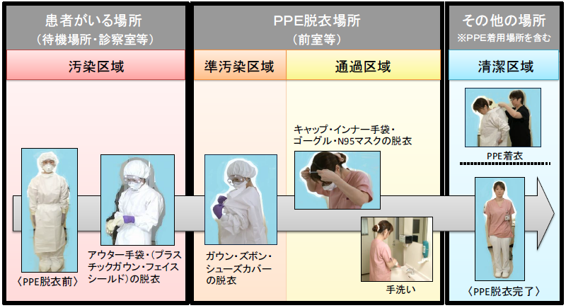
汚染区域、準汚染区域、清潔区域のイメージ
患者がいる場所
（病室，待機場所）
ＰＰＥ脱衣場所
(前室等)
その他
汚染区域
準汚染区域

Slide 10
東京都保健福祉局 個人防護具着脱のポイントより

Slide 11
③ 二次感染を防ぐための着脱手順の理解
・ＰＰＥ着脱は、二次感染（患者からの感染、ウイルス等が付着した使用後のＰＰＥからの感染）を防ぐために手順を守って行う。
・正しい着脱ができるよう、二人一組で行う。一人が着脱し、もう一人は各手順が確実にできていることを確認する。

